Slide 1

湘教版初中地理七年级下册
第七章 了解地区
第二节 南亚

Slide 2
学习目标
1、运用地图描述南亚的国家。
2、能说出南亚的气候特征，并会分析西南季风对农业的影响。
3.运用地图说明南亚的人口分布、工农业生产特点。

Slide 3

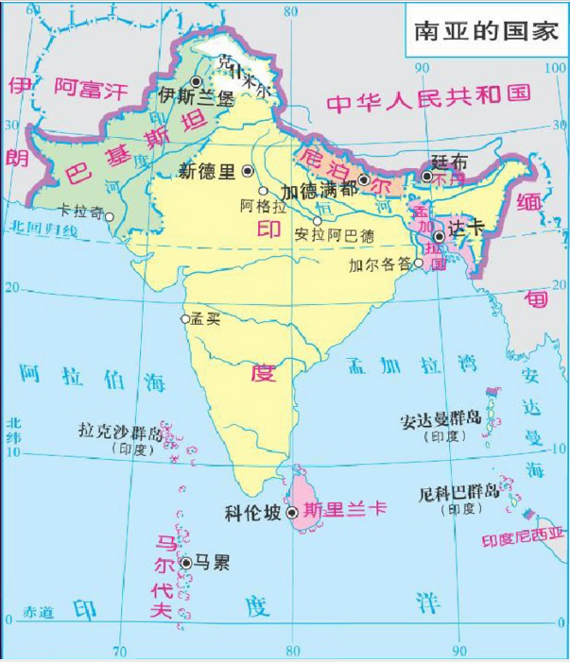
一.南亚国家
新课学习
南亚地区包括哪些国家？
南亚地区包括的国家有印度、巴基斯坦、孟加拉国、尼泊尔、不丹、斯里兰卡、马尔代夫。

Slide 4

拓展延伸
克什米尔
克什米尔是南亚次大陆西北部（青藏高原西部和南亚北部的交界处）的一个地区，属于印度和巴基斯坦争议地区，其中印度控制南部，巴基斯坦控制北部，面积22万8478平方公里。

Slide 5
南亚各国中属于内陆国、临海国或岛国的有哪些？
内陆国
临海国
岛 国

Slide 6
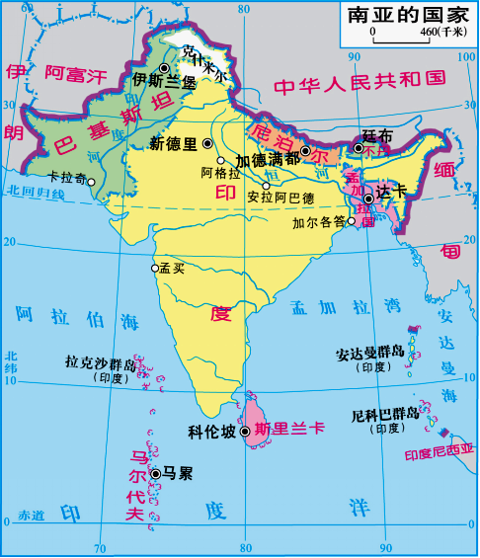
南亚哪些国家同我国陆地相连？
南亚同我国大陆相连巴基斯坦、印度、尼泊尔、不丹

Slide 7
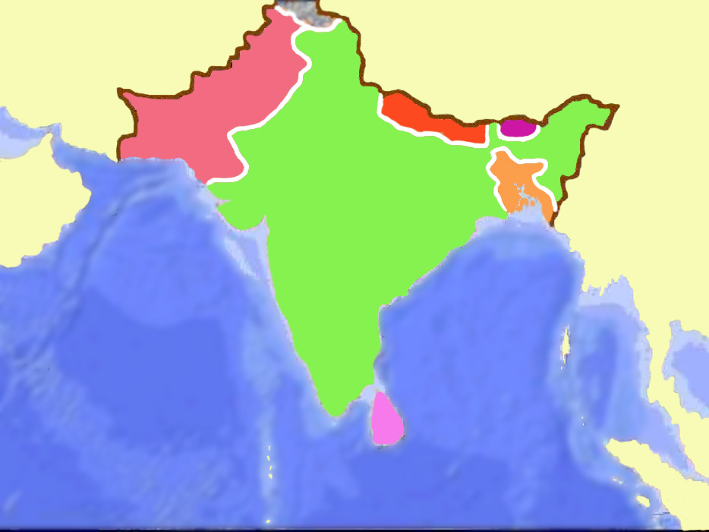
克什米尔
②
③
④
巴基斯坦
尼泊尔
不丹
⑤
①
孟加拉国
印度
⑥
斯里兰卡
马尔代夫
⑦
60 °

Slide 8
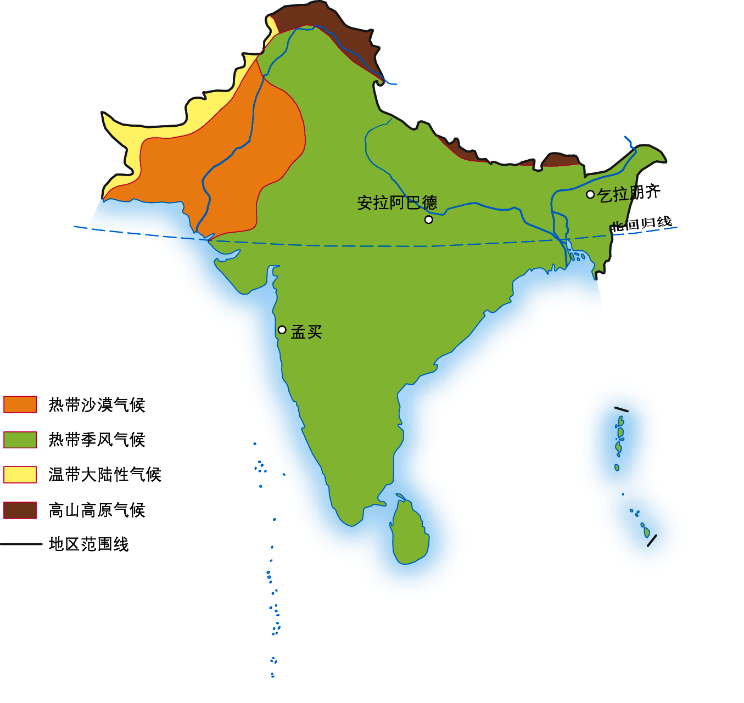
二、气候对农业的影响
1.南亚的主要气候类型:
南亚地区以热带季风气候为主，有较小面积的热带沙漠气候、高原山地气候和温带大陆性气候。

Slide 9
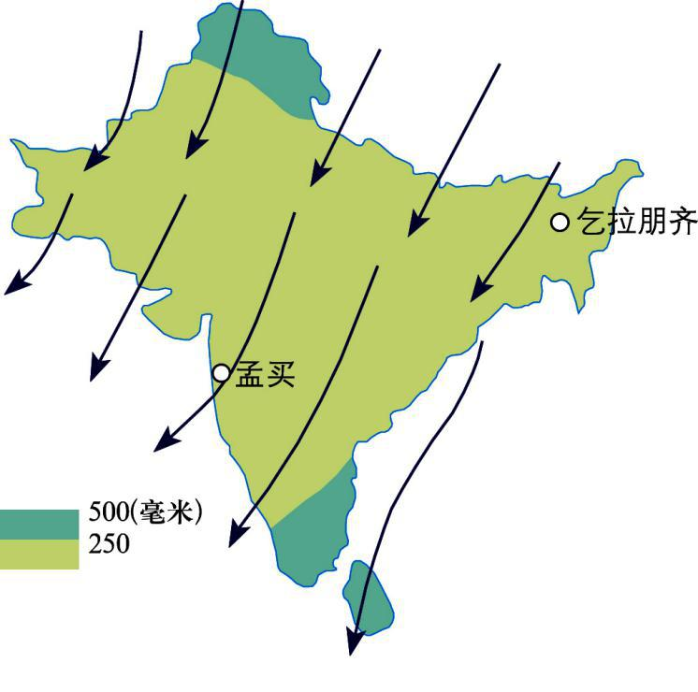
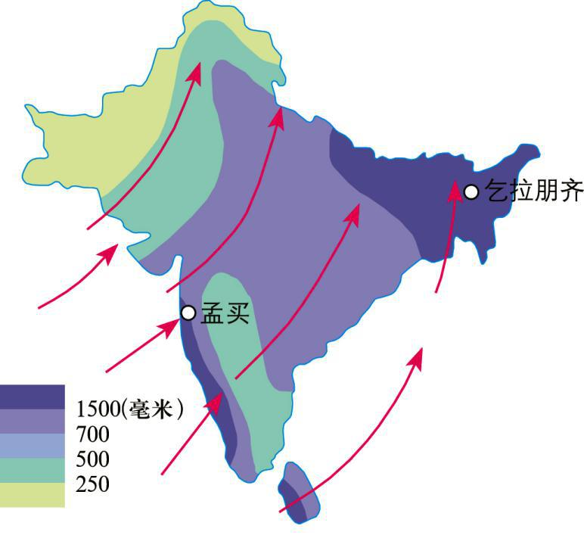
南亚凉季主要风向、降水量分布
南亚雨季主要风向、降水量分布
11—5月盛行大陆吹向海洋的东北季风，降水少。
凉季：11—2月 凉爽宜人；
热季：3—5月 高温少雨。
雨季：6—10月 降水丰富（盛行海洋吹向大陆的西南季风）

Slide 10
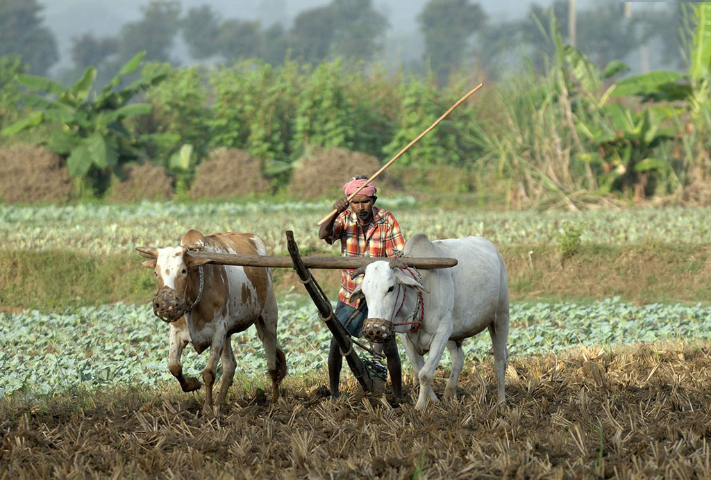
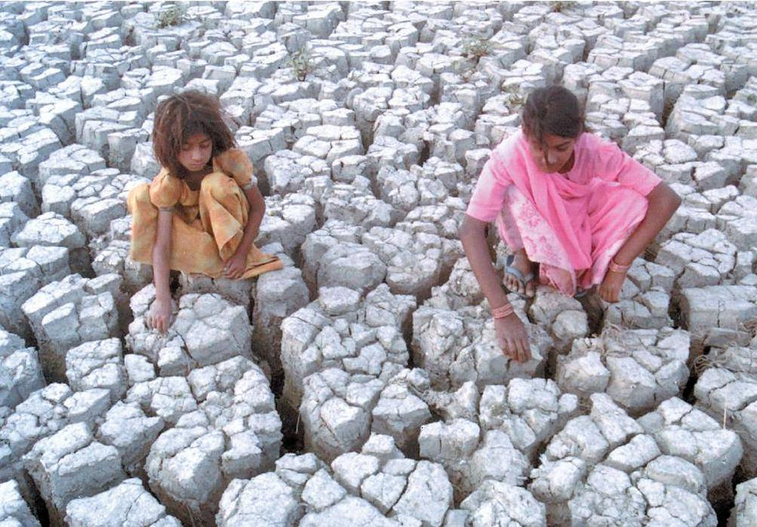
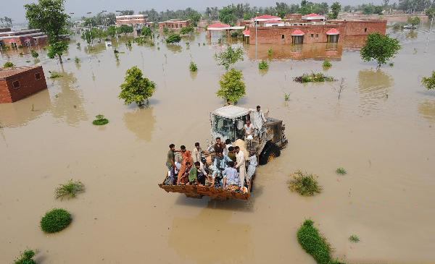
将下列内容填写完整，讨论南亚气候对当地农业生产的影响。
正常年份
夏季风强度适中
降水（ ）
适中
风调雨顺
农业丰收
进退及时
西南季风对南亚农业生产的影响
雨期较短
夏季风弱
易发生旱灾
来得晚
退得早
降水（ ）
异常年份
偏少
农业可能歉收
夏季风强
雨期（ ）
较长
易发生洪涝灾害
来得早
退得晚
降水偏多
利：西南季风带来的丰沛雨水，是农业生产的主要水源；弊：西南季风不稳定，降水的季节和年际变化大，易发生旱涝灾害，对农业造成损害。

Slide 11
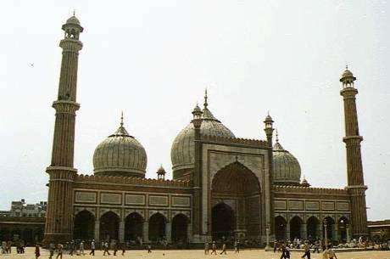
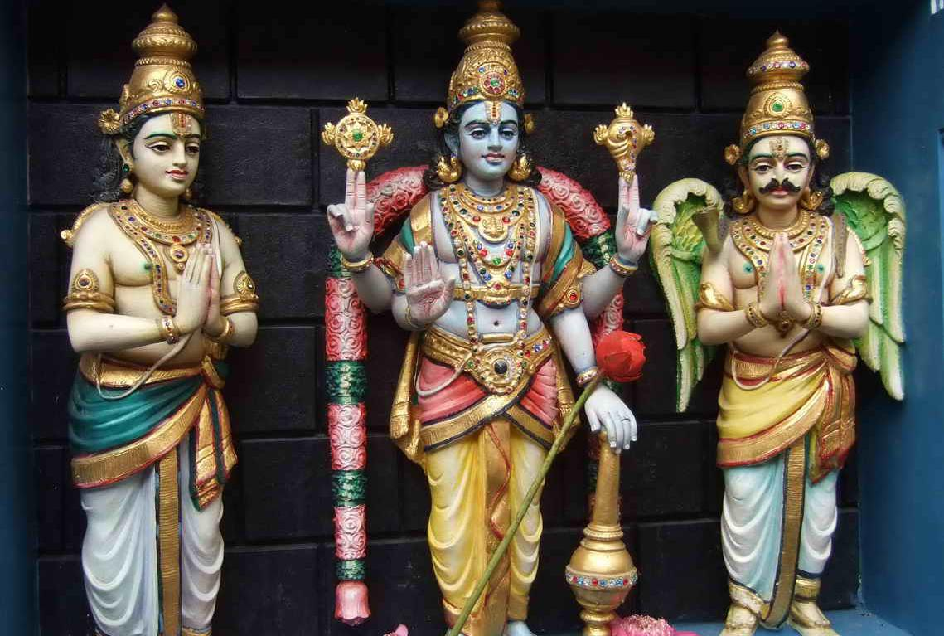

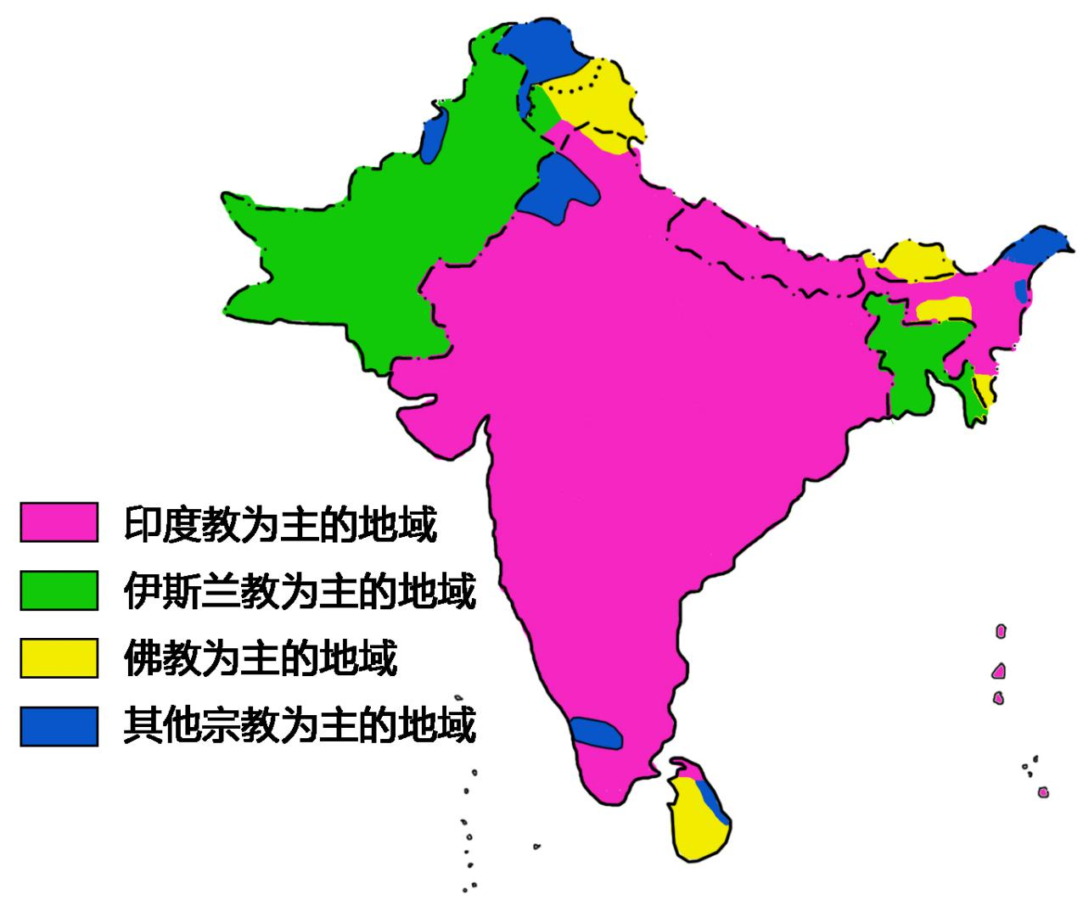
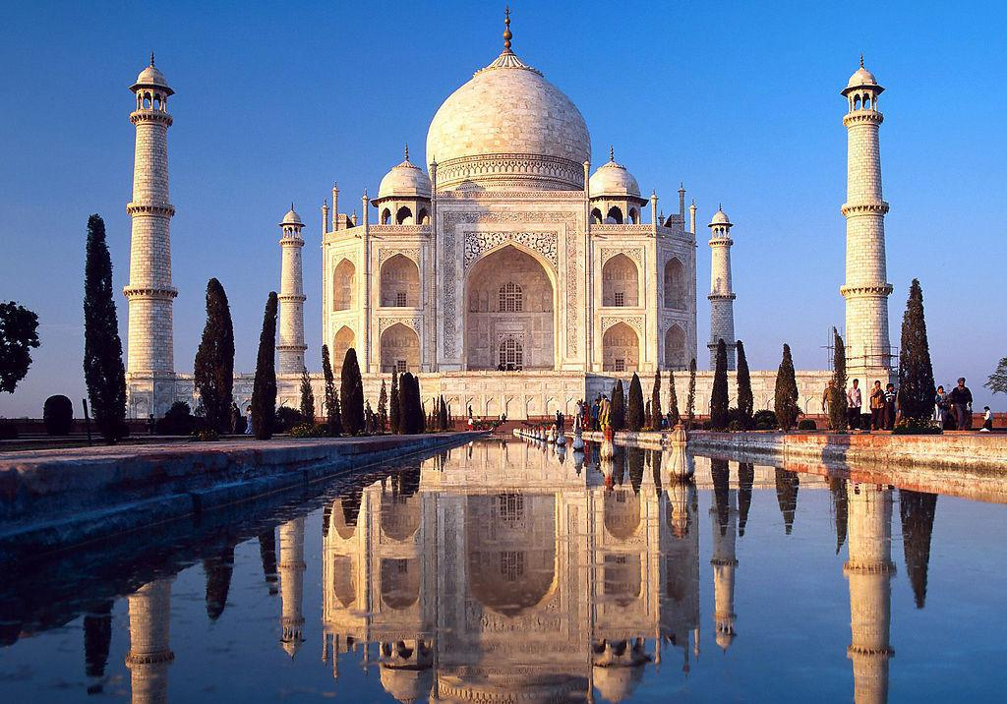
三、宗教和社会
读图，说一说，目前在南亚佛教、印度教、伊斯兰教分别盛行在哪些国家？
泰姬陵位于印度北部，建于1632年，它体现了伊斯兰建筑风格，被誉为“世界七大建筑奇迹”之一。
印度教三神像
斯里兰卡佛教建筑
南亚是古文明祥地之一，也是佛教和印度教的发源地。
巴基斯坦的清真寺
巴基斯坦、孟加拉国和马尔代夫等国的居民主要信奉伊斯兰教。巴基斯坦以伊斯兰教为国教，97%以上人口为穆斯林。
佛教发源于古印度，目前佛教主要流传于斯里兰卡和不丹。
印度教主要盛行于印度和尼泊尔。印度约80%的人口信奉印度教。
泰姬陵

Slide 12
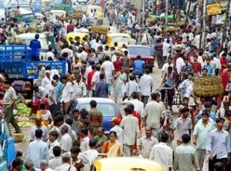
四、人口与经济
（一）人口特征
南亚国家 | 2009年人口 | 世界人口排名
印度 | 11.66亿 | 第2位
巴基斯坦 | 1.76 | 第6位
孟加拉国 | 1.60 | 第7位
尼泊尔 | 0.29亿 | 第43位
斯里兰卡 | 0.21亿 | 第53位
不丹 | 69万 | 第163位
马尔代夫 | 40万 | 第174位
南亚是世界人口分布密集地区之一，总人口超15亿，约占世界总人口的1/5。

Slide 13
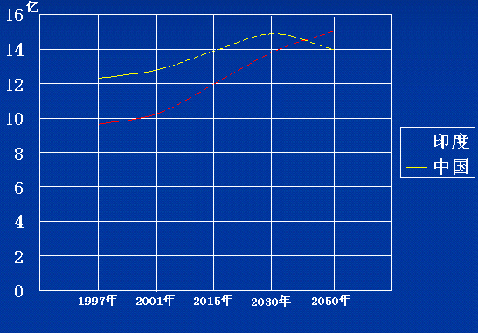
未来的人口第一大国

Slide 14
（二）农业特征
（1）南亚各都是发展中国家，长期以来，经济以农业为主。
（2）种植业较发达，以种植水稻、小麦、黄麻、棉花为主。
（3）畜牧业也占据重要地位，大量饲养牛、羊等牲畜。

Slide 15
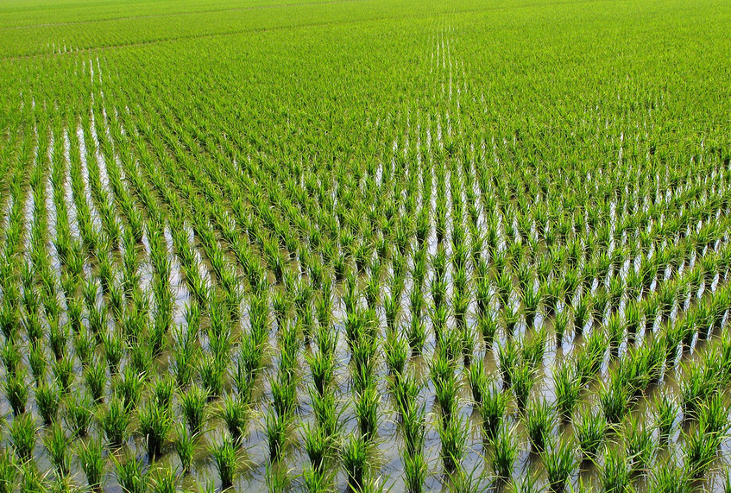
南亚的农业以水稻种植为主，主要分布于印度东北部和西部沿海地区、孟加拉国西部。

Slide 16
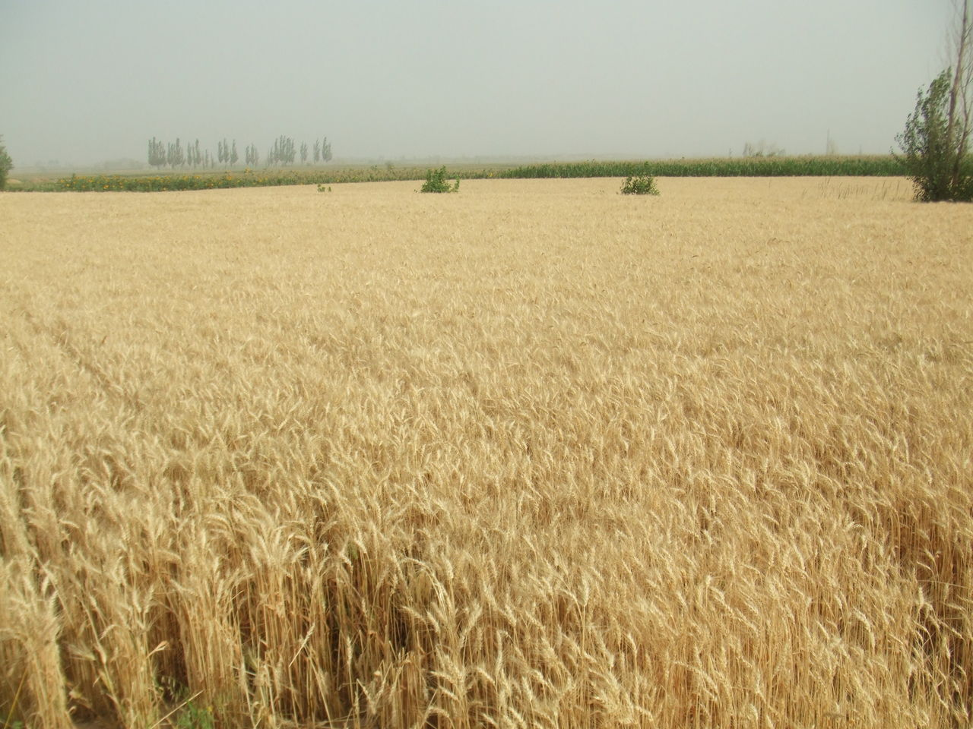
南亚小麦种植面积较大，主要分布于西北部干旱少雨地区。

Slide 17
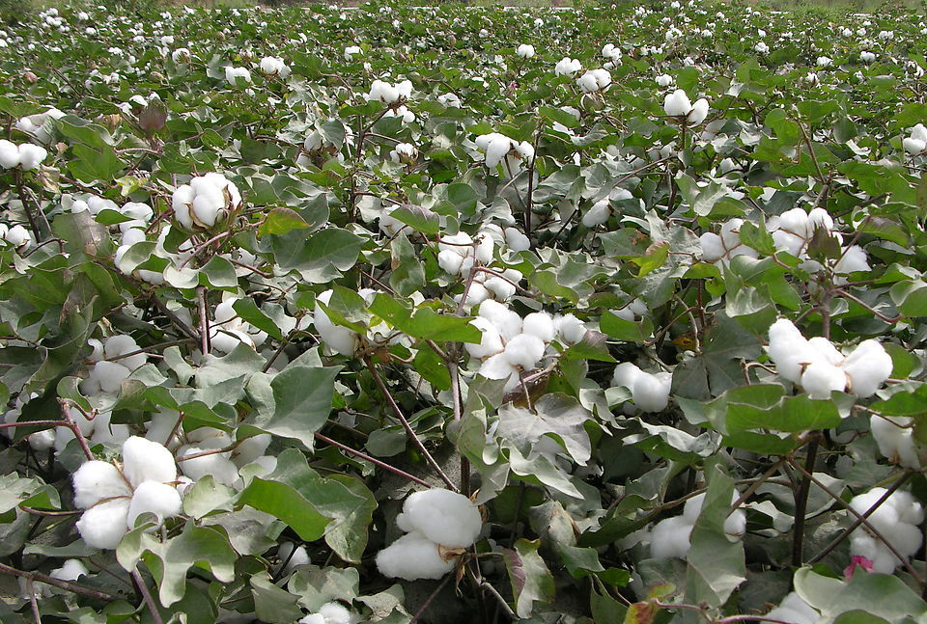
南亚的棉花主要分布于德干高原西部地区。

Slide 18

南亚是黄麻主要产区，以恒河下游地区种植面积最广。

Slide 19
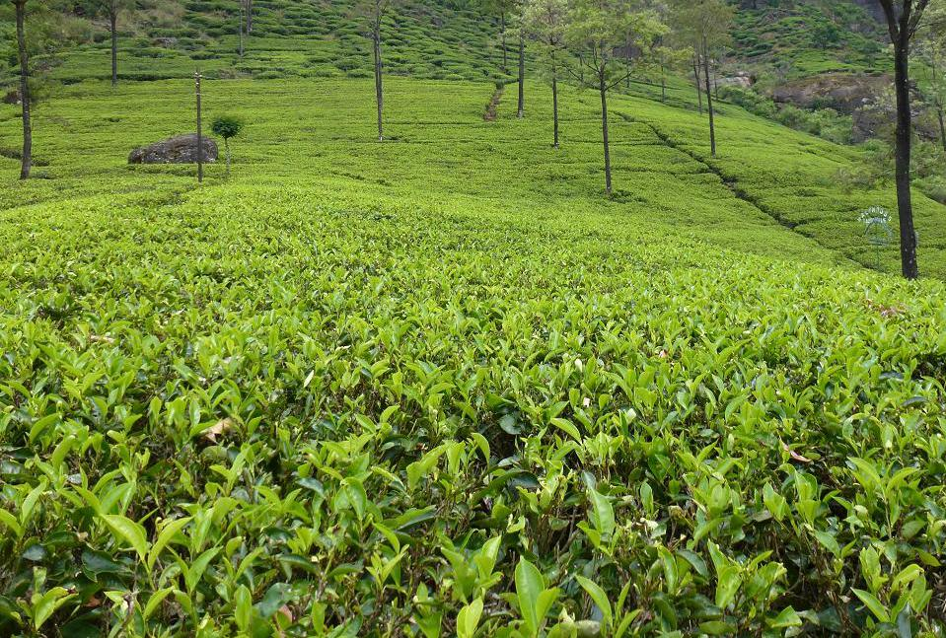
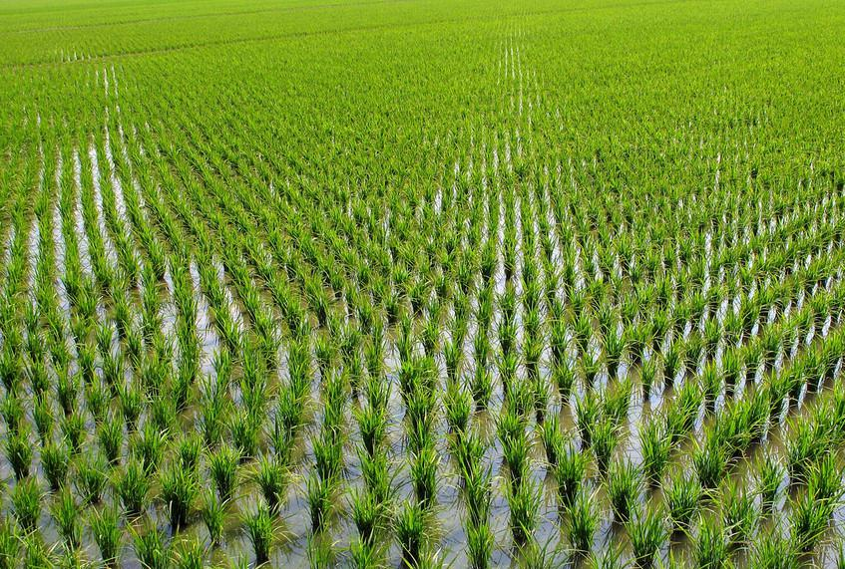
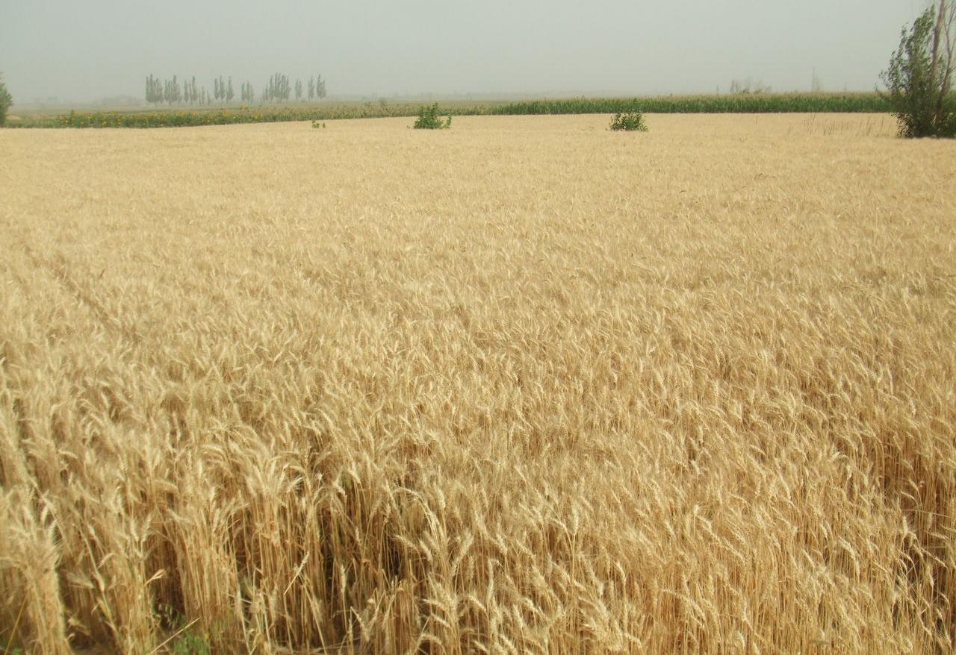
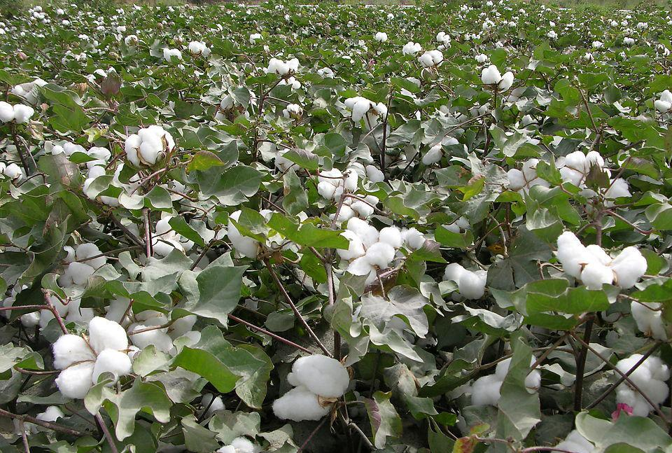

打开地理图册25页看“南亚农业分布图”,说说主要农作物的分布地区。
南亚的农业以水稻种植为主，主要分布于印度东北部和西部沿海地区、孟加拉国西部。
南亚是世界上出产茶叶较多的地区，是茶叶主要出口地区。茶叶主要分布在斯里兰卡和印度东北部。
南亚是黄麻主要产区，以恒河下游地区种植面积最广。
南亚小麦种植面积较大，主要分布于西北部干旱少雨地区。
南亚的棉花主要分布于德干高原西部地区。

Slide 20
南亚是黄麻主要产区，以恒河下游地区种植面积最广。

Slide 21
农作物 | 分布 | 与地形、气候关系
水稻
小麦
棉花
黄麻
印度东北部和西部沿海，孟加拉国西部
平原地形，降水充足
西北部
小麦、棉花耐旱。
地面起伏平缓，降水较少，日照充足
德干高原西部
恒河下游地区
地势低平，气候湿热

Slide 22
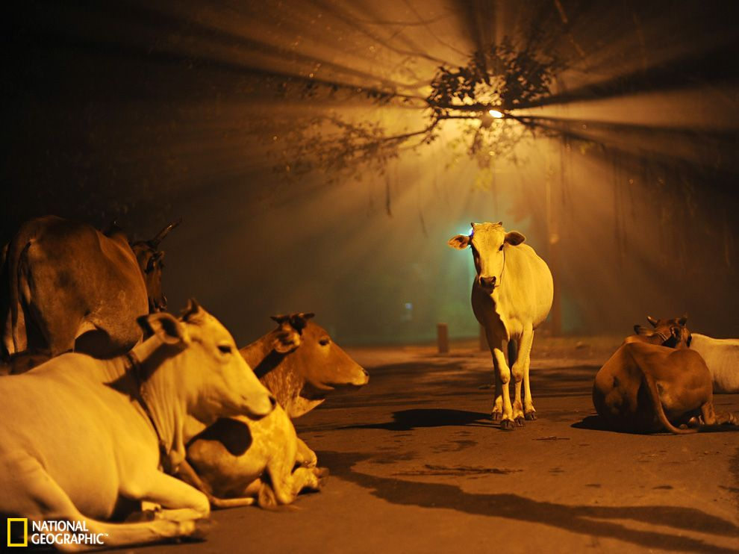
阅读
印度的牛
在印度，牛受到尊敬。印度教将牛视为圣物，不得加以伤害。牛在街上能够自由地行走，在市场上可以随意吃东西。牛衰老时还有专
人负责饲养。印度人
把牛看做是幸福吉祥
的象征，一年一度的
“敬牛日”盛况空前。
印度现有2亿多头牛，
是世界上拥有牛最多
的国家。

Slide 23
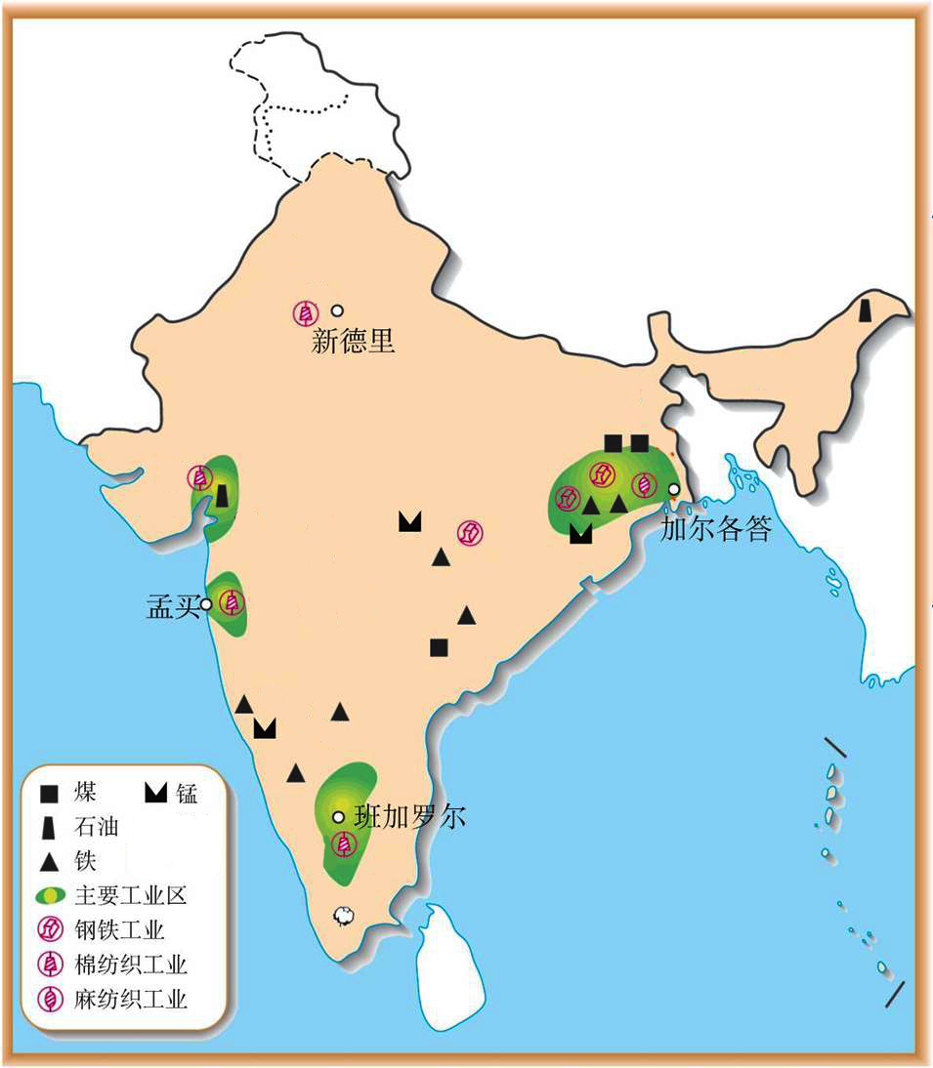
印度是南亚经济发展最快的国家，工业门类齐全。
近20多年来，印度的信息技术、生物技术以及航空航天等高科技产业发展迅速。

Slide 24
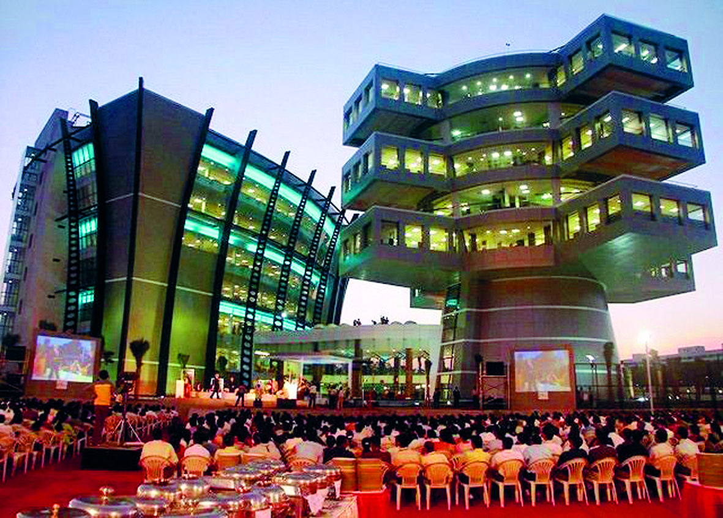
班加罗尔
班加罗尔是印度南部城市，印度第三大城市，人口约650万人。印度在1947年独立以后，班加罗尔发展成重工业的中心。高科技公司在班加罗尔的成功建立使其成为印度信息科技的中心，俗称“印度硅谷”。
班加罗尔是印度科技研究的枢纽，
其中的印度科学学院是印度历
史最为悠久的大学和研究所。
阅读

Slide 25
课堂小结
一、国家
二、气候与农业
三、宗教与社会
四、人口与经济

